Slide 1

ПРОЕКТ ПО ФИЗИЧЕСКОЙ КУЛЬТУРЕ
« ИГРАЕМ ВМЕСТЕ»
Педагог I категории
инструктор по ФК
Зайцева Наталья Александровна

Slide 2

Цель проекта сформировать у родителей потребность сотрудничества с ДОУ в формировании у подрастающего поколения и ценностного отношения к собственному здоровью.

Slide 3

Задачи:
1. Установить партнерские отношения с семьей каждого воспитанника, объединить усилия для развития и воспитания детей, создать атмосферу общности интересов, эмоциональной взаимоподдержки и взаимопроникновения в проблемы друг друга.
2.Активизировать и обогащать воспитательные умения родителей; поддерживать их уверенность в собственных педагогических возможностях
3. Разработать перспективный план взаимодействия дошкольного учреждения с семьей.
4. Создать оптимальные условия для взаимодействия родителей и детей в жизнедеятельности детского сада.
5. Способствовать активному включению родителей в воспитательно-образовательный процесс детского сада.
6. Активизировать педагогическое и культурное сознание родителей, педагогов в работе с семьей.

Slide 4
Вид проекта:
Практико-ориентированный, краткосрочный, групповой.
Участники проекта: дети средних, старших групп и их родители, педагоги ДОУ.
Срок реализации проекта: 2016-2017учебный год.

Slide 5
Формы работы:
1.консультации;
2. мастер-классы;
3. открытое занятие;
4. родительские собрания;
5. проведения спортивных праздников ( в помещении, на природе)

Slide 6
Этапы работы:
I этап- подготовительный:
Выделение проблемы, изучение литературы
II этап – планирование проекта:
Определение цели и задач проекта.
Планирование инструктором разнообразных видов деятельности с дошкольниками.
. Планирование совместной деятельности с педагогами ДОУ, родителями воспитанников по теме проекта (перспективное планирование).
III этап – реализация проекта
IV этап – презентация проекта.
1.Спортивное соревнование «Весёлые старты» между воспитанниками старших групп.
2. « Мама, папа, я – спортивная семья и др., изготовление нестандартного оборудования
V этап – рефлексия.

Slide 7
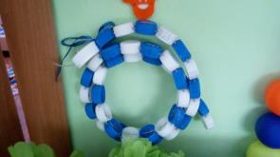
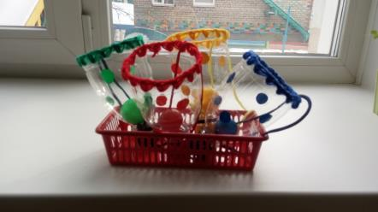
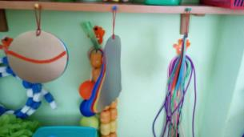
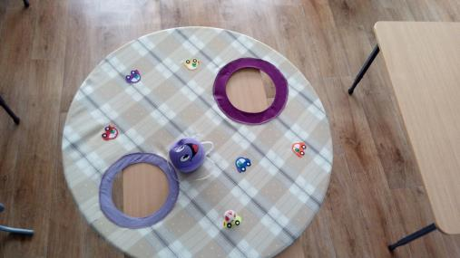
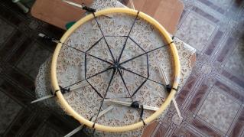
Оборудование своими руками…

Slide 8
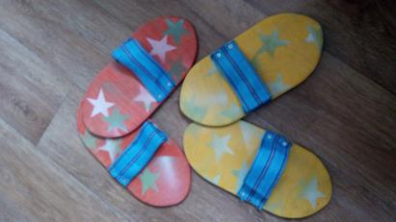
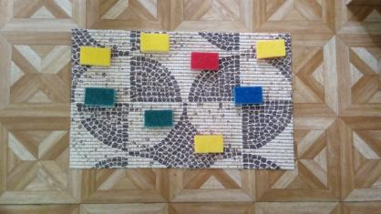
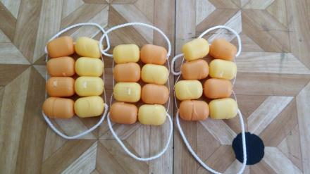
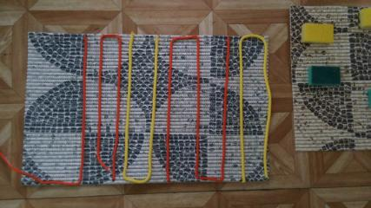
Оборудование…

Slide 9
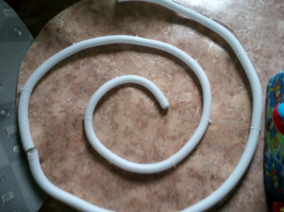
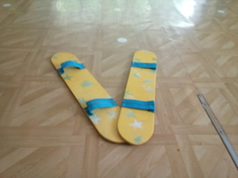
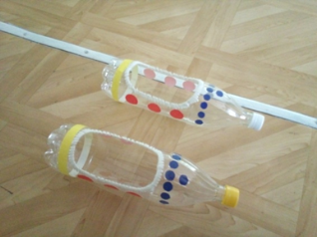
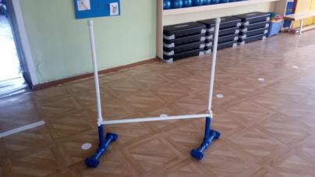
Оборудование…

Slide 10
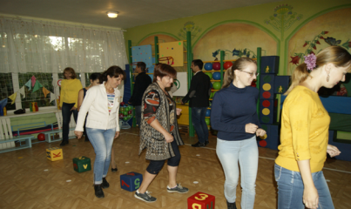
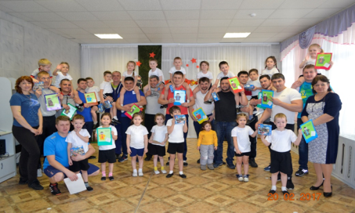
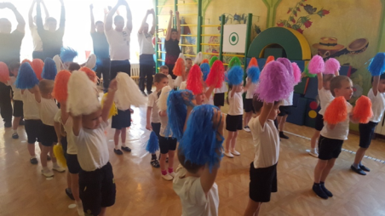
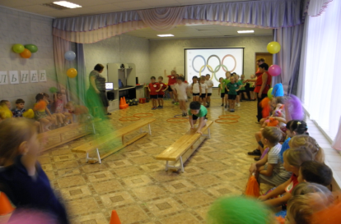
Наши праздники и развлечения

Slide 11

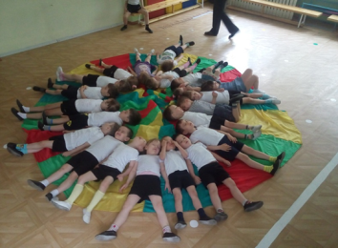
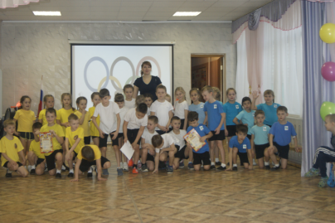
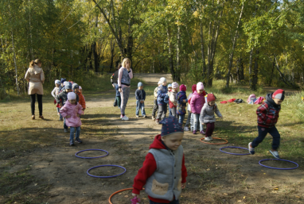
Наши праздники и развлечения

Slide 12

Спасибо за внимание

